Slide 1





СППР с использованием ресурсов FHIR®
Илья Семенов
Медлинкс
Санкт-Петербург, Россия
medlinx.online
semenov@medlinx.online

Slide 2






Процесс принятия решения
Алгоритмы
расчета
факторов
риска
Справочник
медицинских
услуг
Особенности назначения лекарств
Стандарты
лечения
Клинические
рекомендации
Статьи,
публикации
Интегральный
анамнез
У врача в среднем 12 минут на принятие решения
Объективные данные
о пациенте
Результаты лабораторных исследований
Бизнес-процесс принятия решения
y = f(x₁, x₂, …, x_{n})
Результаты инструментальной и лучевой диагностики
План
лечения
Применяемые лекарства
Анализ данных
и принятие решения
Врач
2

Slide 3





задачи СППР
Анализ данных о пациенте с целью постановки диагноза
Помощь в правильном заполнении электронных медицинских документов
Рекомендации по плану обследования в соответствии с клиническими стандартам
Рекомендации по назначению лекарственной терапии
Контроль качества оказания медицинской помощи
3

Slide 4


Интегрированные данные СППР
Для корректной работы СППР нужна интегрированная, структурированная, семантически размеченная медицинская информация.
Для наличия в СППР интегрированной информации необходима интероперабельность между провайдерами медицинских данных.
Несколько слоев интероперабельности:
Техническая
Синтаксическая
Семантическая
Организационная
Интероперабельность, это возможность медицинским информационным системам, расположенным в гетерогенной среде, взаимодействовать друг с другом, обмениваться структурированными данными и использовать эти данные.
4

Slide 5
Интероперабельность медицинских данных в гетерогенной среде
Сейчас большинство провайдеров
Сейчас немногочисленные провайдеры
Данные в нестандартизированном проприетарном
формате
Данные в синтаксически стандартизированном формате
Семантически связанные синтаксически стандартизированные данные
Требуется использование
Требуется использование
Стандарты информационного обмена
Терминологические (онтологические) системы
HL7 V2, HL7 V3, HL7 CDA, HL7 FHIR
SNOMED CT, LOINC, ICD-10
5

Slide 6

индустрия на пороге глобального
информационного обмена
EMR
(HIS)
EMR
(HIS)
EMR
(HIS)
EMR
(HIS)
iEHR
iEHR
PHR
EMR
(HIS)
EMR
(HIS)
EMR
(HIS)
EMR
(HIS)
LIS
6

Slide 7
пример Использования ресурсов FHIR для построения PHR
7

Slide 8
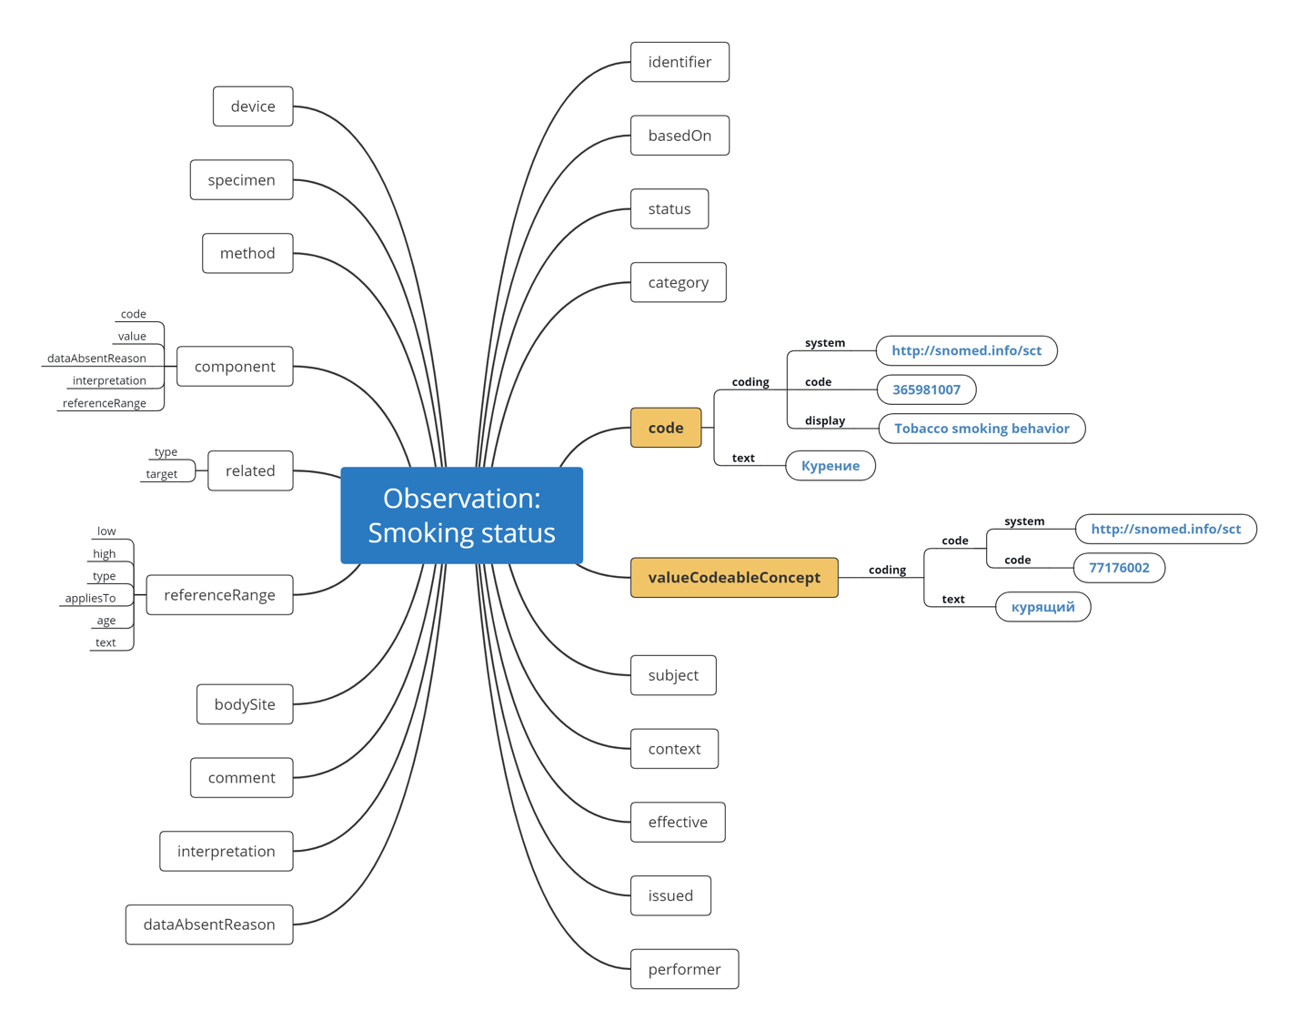
Профили FHIR
Семантическая интероперабельность достигается за счёт использования моделей предметных областей, например, через профили FHIR
FHIR предоставляет набор ресурсов и механизм профилирования для самостоятельного определения производных типов.
Применение профилей FHIR:
На элементы клинических данных.
На элементы лабораторных исследований.
Для динамически меняющейся ситуации.
Для валидации и интеграции.
8

Slide 9
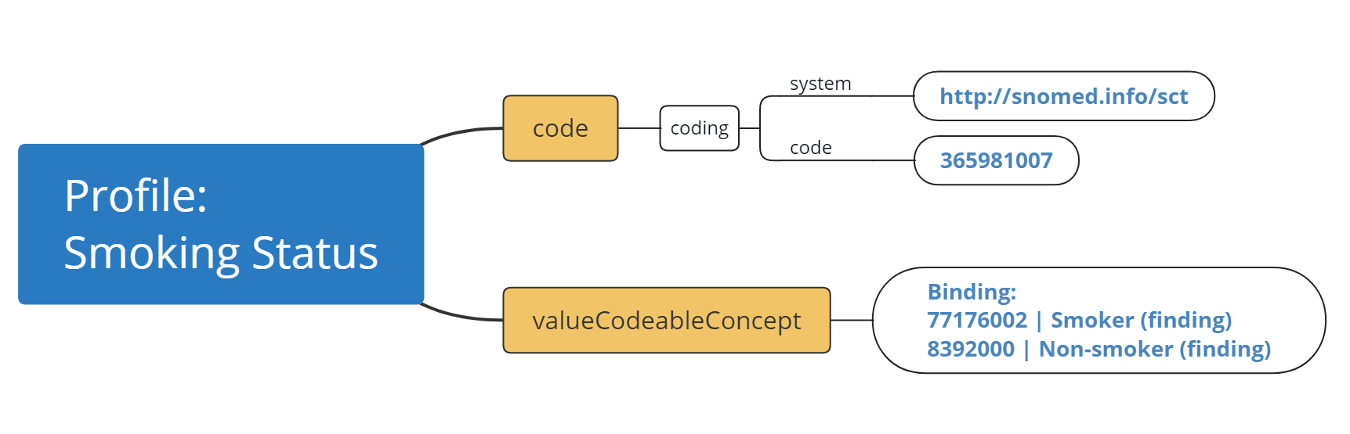
{
"url": "http://api.medlinx.online/StructureDefinition/SmokingStatus",
"name": "Smoking",
"type": "Observation",
"kind": "resource",
"resourceType": "StructureDefinition",
"baseDefinition": "http://hl7.org/fhir/StructureDefinition/Observation",
"abstract": false,
"status": "draft",
"derivation": "constraint",
"differential": {
"element": [
{
"id": "Observation.code.coding.system",
"path": "Observation.code.coding.system",
"fixedUri": "http://snomed.info/sct"
},
{
"id": "Observation.code.coding.code",
"path": "Observation.code.coding.code",
"fixedCode": "365981007"
},
{
"id": "Observation.value[x]:valueCodeableConcept",
"path": "Observation.valueCodeableConcept",
"sliceName": "valueCodeableConcept",
"type": [
{
"code": "CodeableConcept"
}
],
"binding": {
"valueSetReference": {
"reference": "http://api.medlinx.online/ValueSet/SmokingStatus"
},
"strength": "required"
}
}
]
}
}
Профиль Smoking
Атрибут анамнеза «вредные привычки»
{
"resourceType": "ValueSet",
"url": "http://api.medlinx.online/ValueSet/SmokingStatus",
"name": "SmokingStatus",
"title": "Курение",
"compose": {
"include": [
{
"system": "http://snomed.info/sct",
"concept": [
{
"code": "77176002",
"display": "курящий"
},
{
"code": "8392000",
"display": "некурящий"
}
]
}
]
}
}
SCTID: 365981007 Finding
of tobacco smoking behavior
9

Slide 10
Ресурс Observation для профиля SMOKING
{
"resourceType": "Observation",
"id": "5b4e4d6f-a716-400b-b4bd-b9dc493886c9",
"meta": {
"profile": [
"http://api.medlinx.online/StructureDefinition/SmokingStatus"
]
},
"code": {
"coding": [
{
"code": "365981007",
"system": "http://snomed.info/sct"
}
]
},
"valueCodeableConcept": {
"coding": [
{
"code": "77176002",
"system": "http://snomed.info/sct"
}
]
}
}
SCTID: 365981007 Finding of tobacco smoking behavior
SCTID: 77176002 Smoker (finding)
10

Slide 11
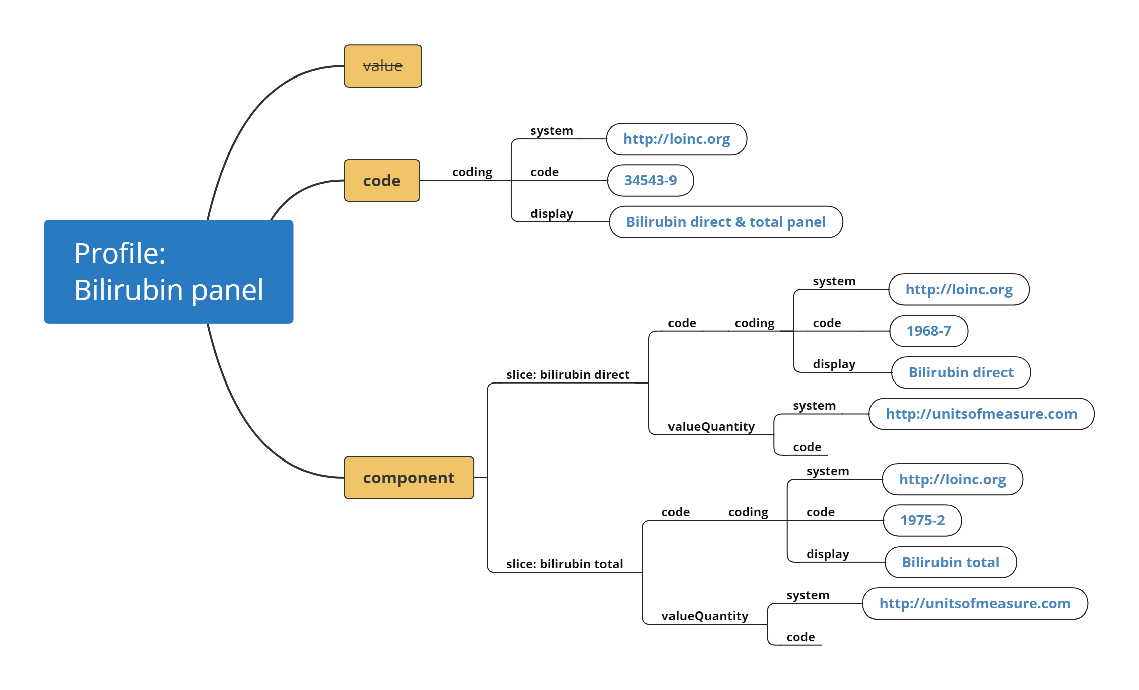
Профиль для панели лабораторных тестов
Билирубин (общий, прямой, непрямой)
11

Slide 12
Cross-Enterprise Document Sharing
12

Slide 13
Схема взаимодействия ВНЕШНИХ ПРОВАЙДЕРОВ
МЕДИЦИНСКИХ ДАННЫХ С сппр
13

Slide 14
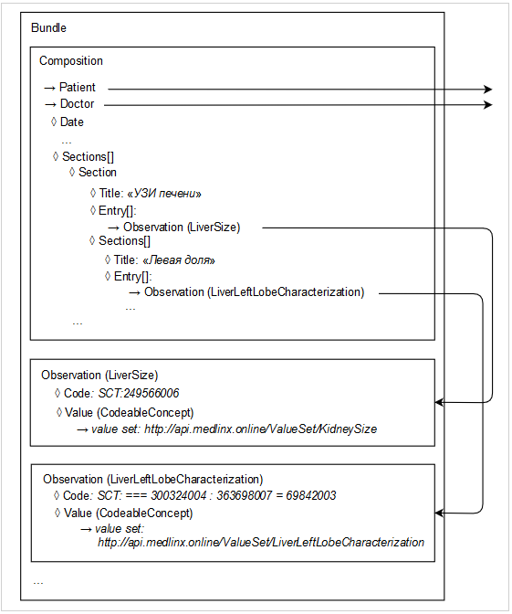
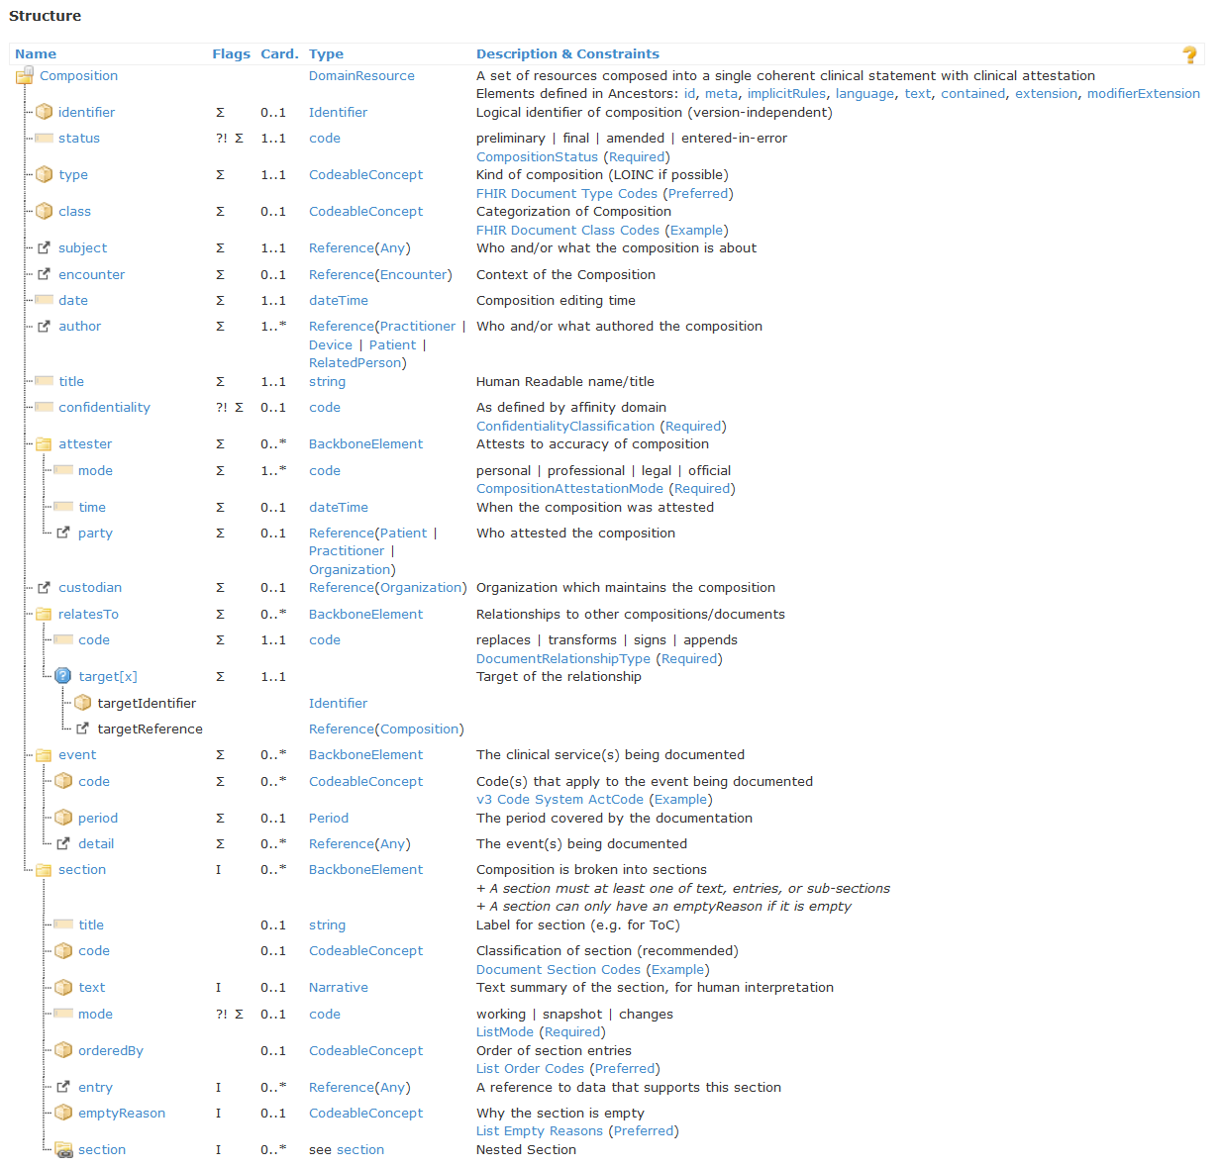
Документ FHIR®
14

Slide 15
пример Register Document
MO: Register Document
Lab: Register Document
15

Slide 16

принципы построения СППР
Для организации определения правил вывода внедрен собственный язык представления знаний на логике предикатов первого порядка.
Использованы Байесовы сети для расчета вероятностей заболеваний.
База знаний построена с использованием графовой модели данных.
Стандартизация медицинских данных реализована с помощью онтологических моделей, маппирования данных кодами LOINC, SNOMED-CT, ICD10.
СППР
Знания предметной области
Рекомендации
Методы решения задач поддержки принятия решений
База знаний
Методы получения и обработки экспертных оценок, шкалы экспертного оценивания
Врач
Эксперты
Машина логического вывода
16

Slide 17
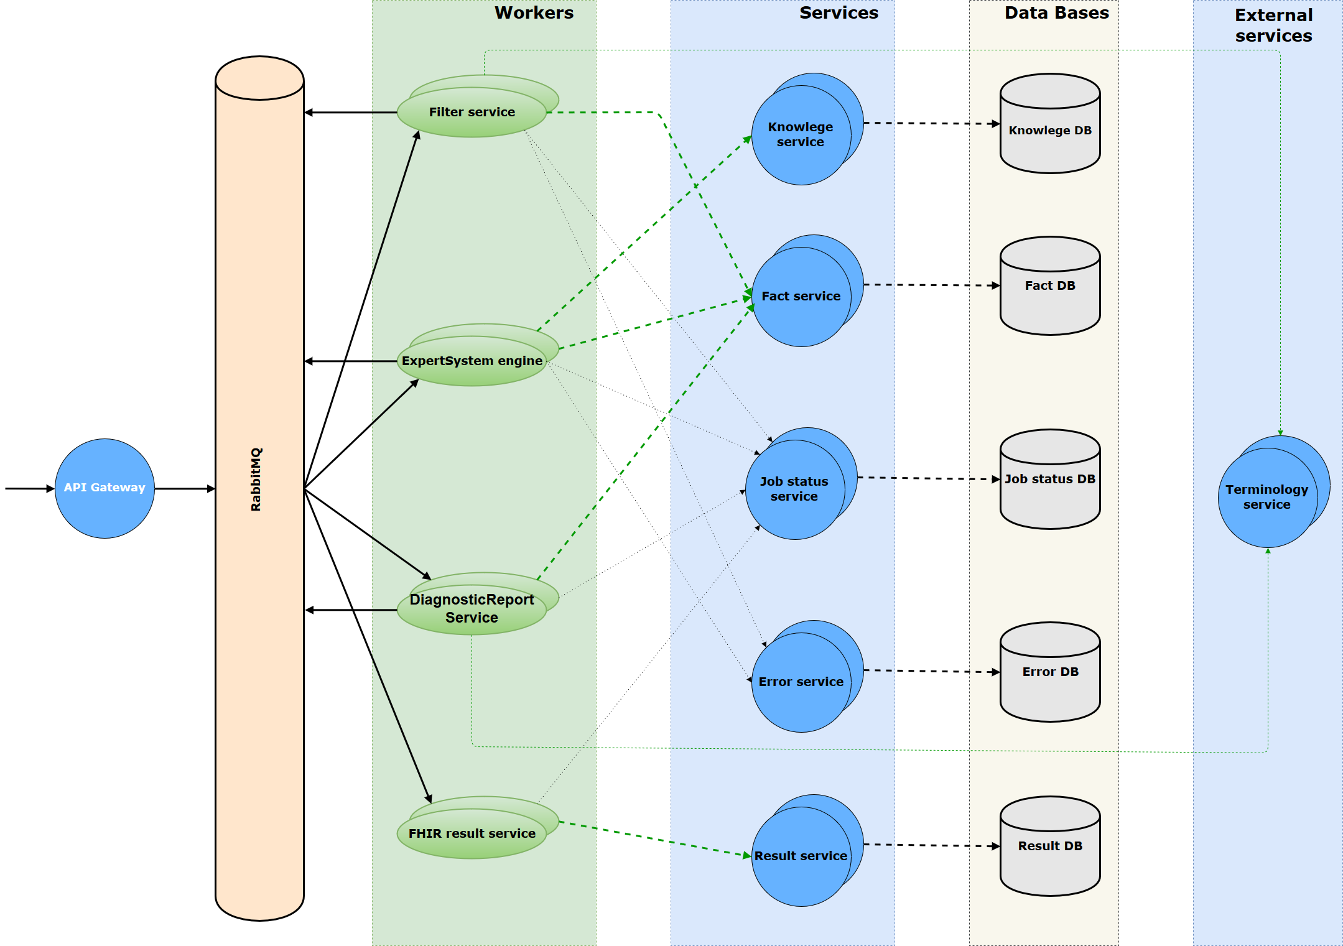
Rule-based system, Functional scheme
17

Slide 18
Структура базы знаний Rule Engine
Definition is an atomic domain concept consisting of a nomenclature and a code
Operation Rule is an operational inference rule that deals with a Definition defining the reference intervals for a Definition. For example: Definition_1.Value >1. Definition_2.Value = 0
Operation rule (OP) has the following structure:
AggregateRule is an aggregation rule that performs logical operations on the Operation rules. Aggregation rules (AG) are built on the IF-THEN paradigm with the conditional combination of criteria (OPs) in the IF part and the suggested Artefacts in the THEN part. For example: if (OP1 and OP2) or (OP3 and OP4) then Artefact.
Artefact is a piece of free text recommendation that shall be included in the report as the result of the decisions support.
  Definition ID / Nomenclature / Code / Name / Operation / Value
18

Slide 19
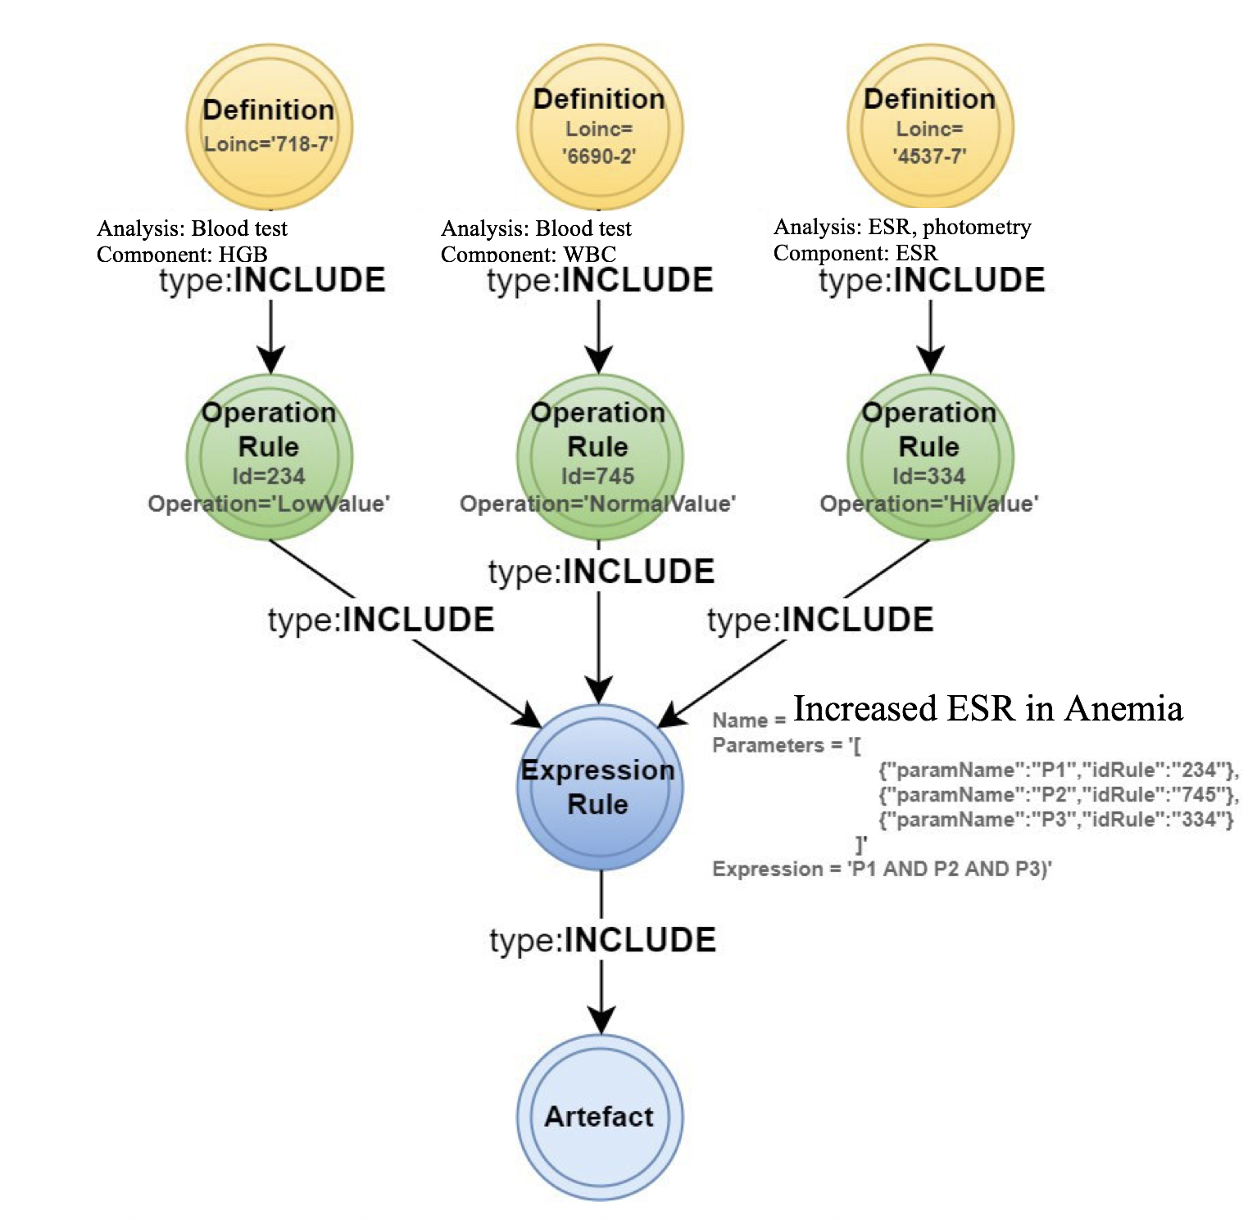
Графическое представление правила
19

Slide 20
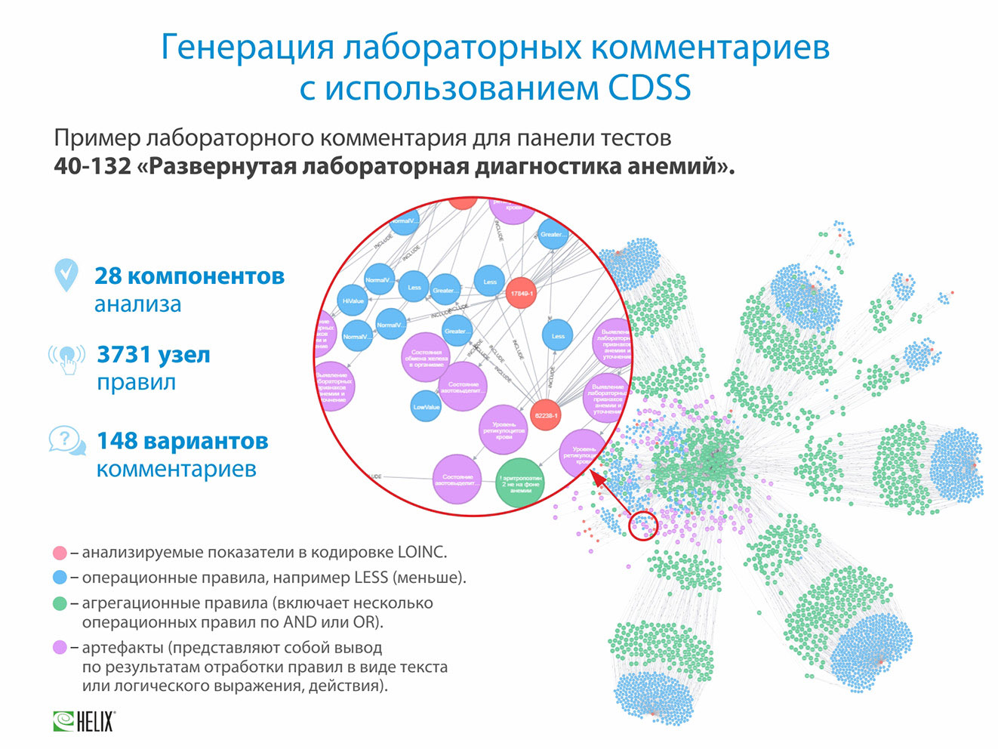

Генерация лабораторных комментариев
с использованием СППР
Пример лабораторного комментария для панели тестов Развернутая лабораторная диагностика анемии
28
компонентов
анализа
3730
узлов
правил
150
вариантов
комментариев
20

Slide 21

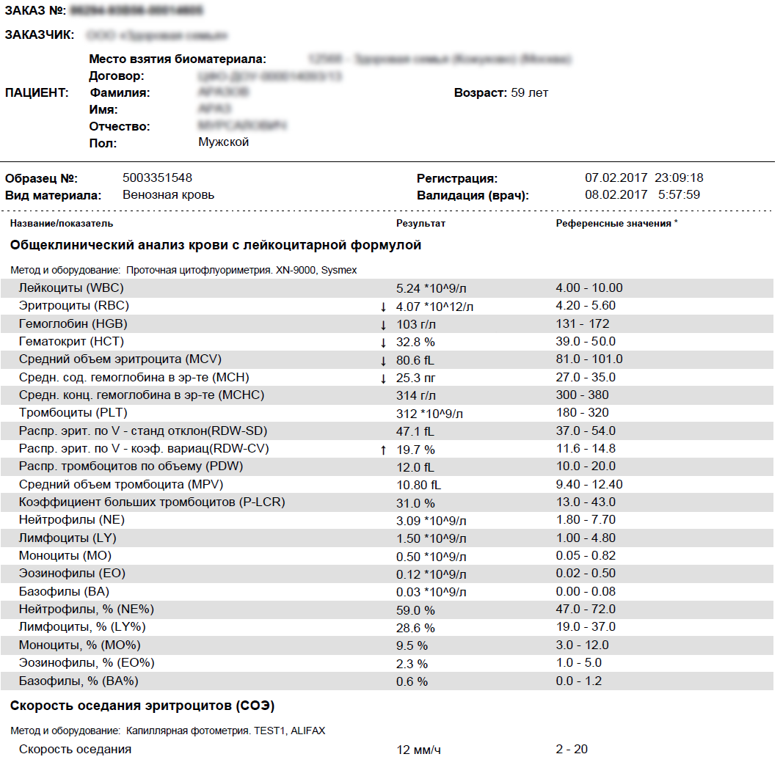
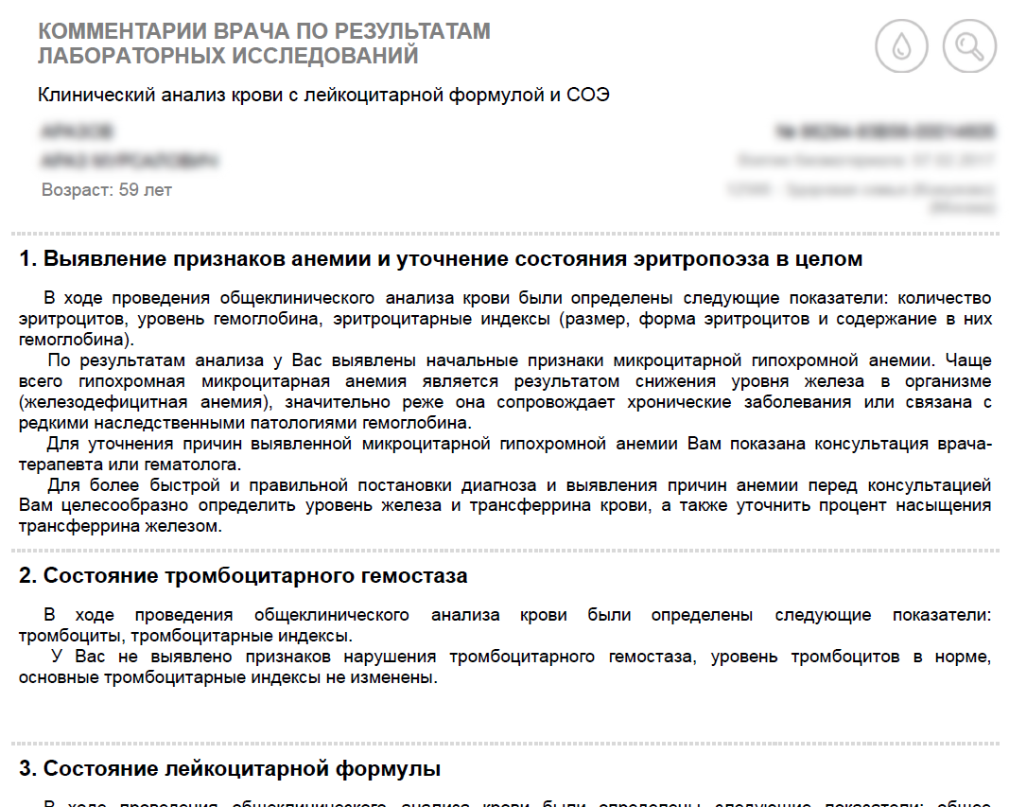


Пример применения сппр
для лабораторных комментариев
Пример комментария к клиническому анализу крови
21

Slide 22
Пример применения сппр
для лабораторных комментариев
FHIR документ
Отфильтрованные данные
22

Slide 23
Результат внедрения сппр для генерации
лабораторных комментариев
7 000
лабораторных комментариев
в день
>300
LOINC кодов
>3 000
вариантов артефактов
>36 000
правил
>70 000
связей
23

Slide 24



Модуль сппр на основе байесовых сетей
Варианты применения в МИС
Для первичного опроса пациента перед посещением врача
Для помощи при заполнении электронных медицинских документов
Для помощи в постановке клинического диагноза
24

Slide 25
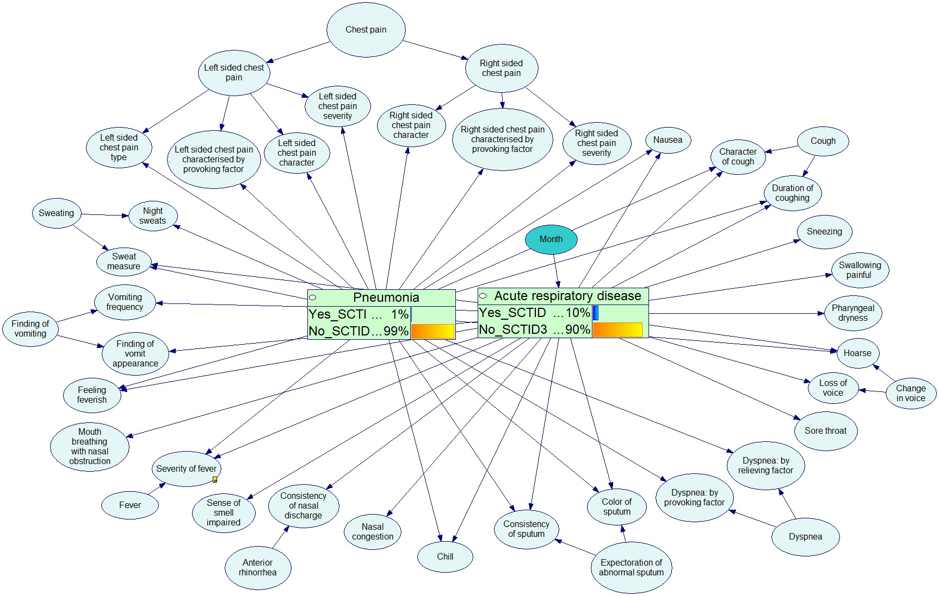

Модуль сппр на основе байесовых сетей
Пример модели заболеваний дыхательной системы
Исходное состояние сети
Симптомы
Факторы риска
Заболевание
25

Slide 26
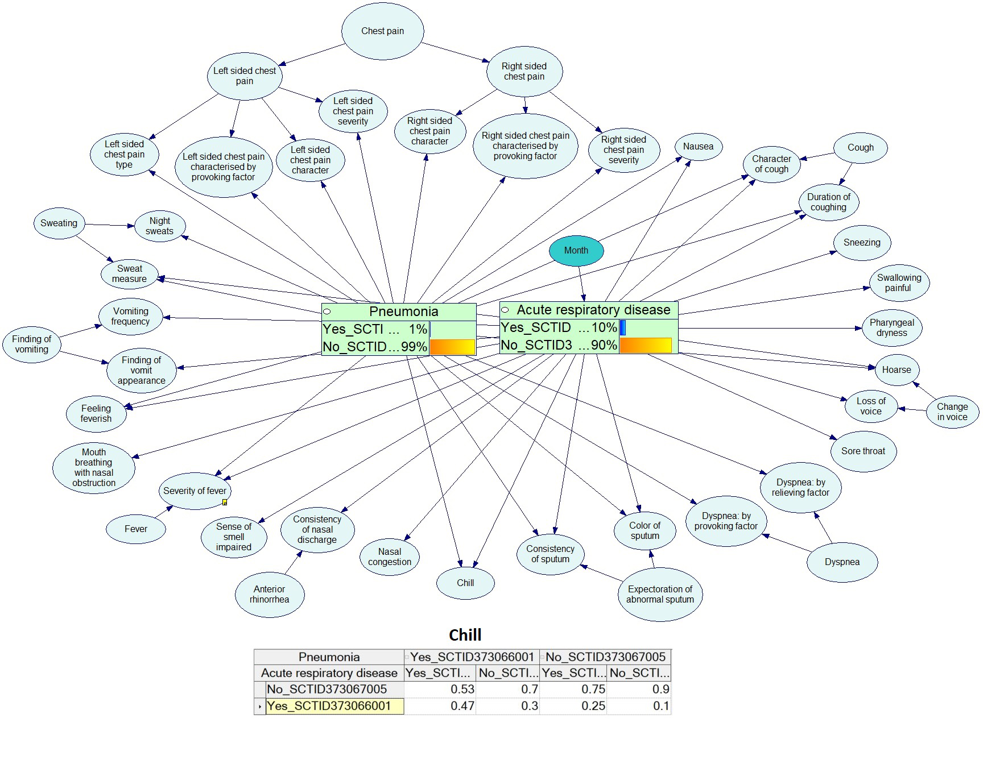
Модуль сппр на основе байесовых сетей
Пример модели заболеваний дыхательной системы
Для узла Chill (озноб) раскрыта таблица вероятностей
26

Slide 27
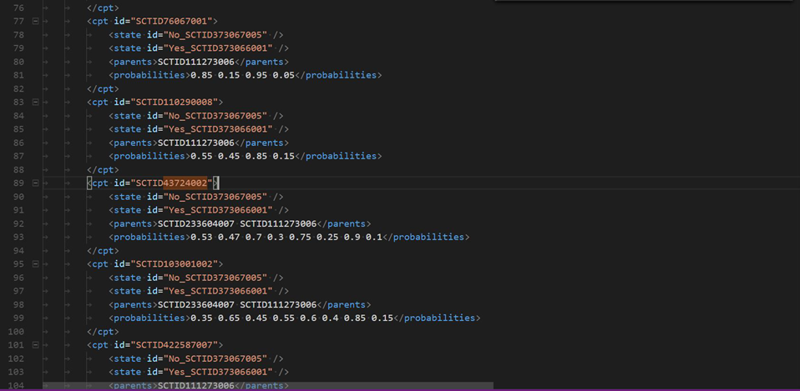
Модуль сппр на основе байесовых сетей
Представление сети в XML формате
Для узла Chill (озноб)
27

Slide 28
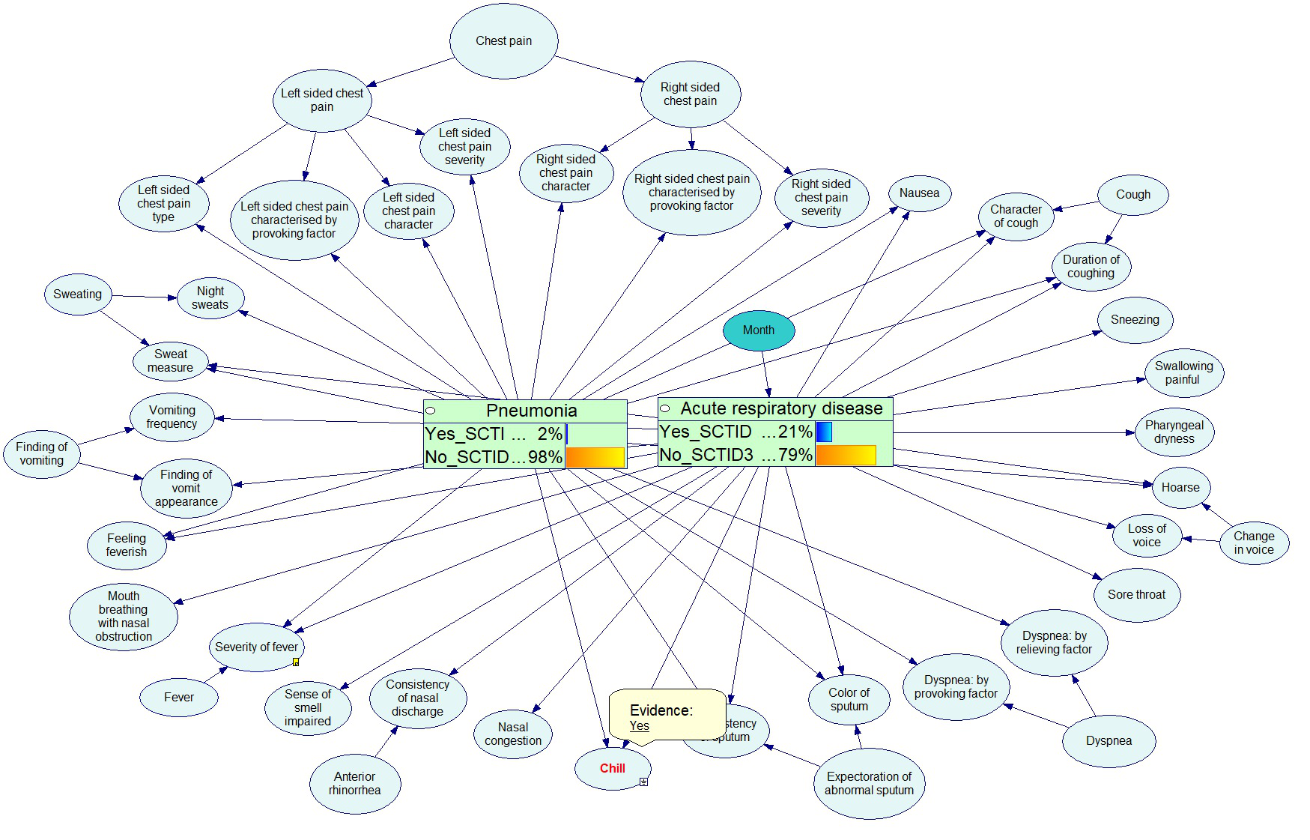
Модуль сппр на основе байесовых сетей
Пример модели заболеваний дыхательной системы
Появилась информация, что у пациента озноб
28

Slide 29
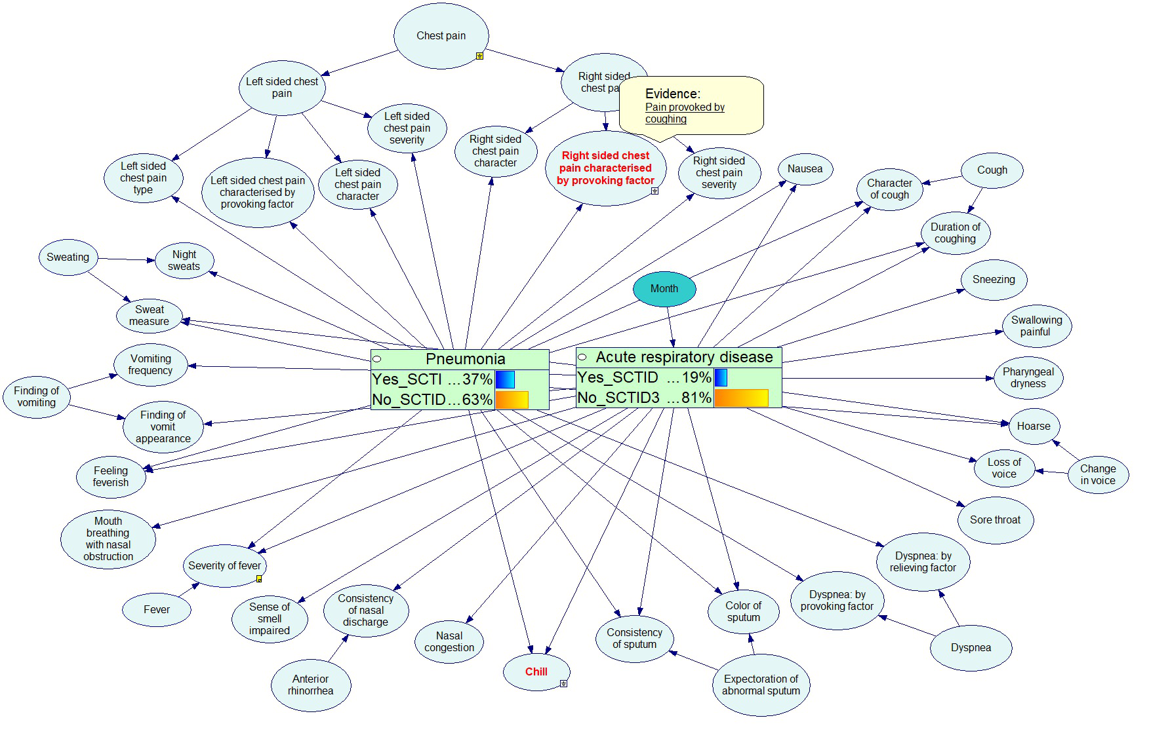
Модуль сппр на основе байесовых сетей
Пример модели заболеваний дыхательной системы
Появилась информация, что у пациента боль в груди справа при кашле
29

Slide 30
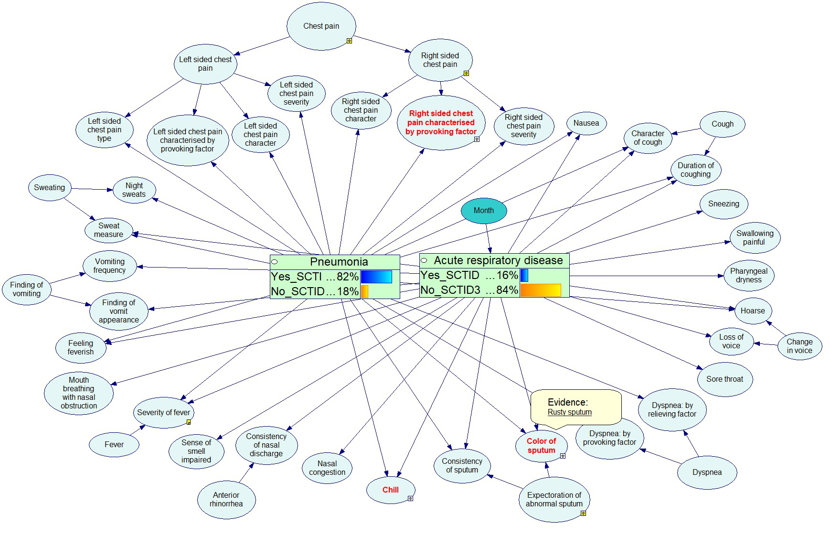
Модуль сппр на основе байесовых сетей
Пример модели заболеваний дыхательной системы
Появилась информация, что у пациента отходит мокрота «ржавого» цвета
30

Slide 31
Модуль сппр на основе байесовых сетей
Количественные показатели
>2 000
нод в графе
>4 500
состояний нод
>50 000
вероятностей
Созданы сети для расчета вероятности наличия >100 заболеваний из 10 областей медицины:
Сердечно-сосудистые заболевания
Заболевания дыхательной системы
Заболевания желудочно-кишечного тракта
Заболевания мочеполовой системы (+заболевания молочных желез)
Эндокринологические заболевания
Заболевания костно-мышечной системы (и соединительной ткани)
Неврологические заболевания
Заболевания ЛОР-органов
Заболевания глаз
Заболевания с преимущественным поражением кожи и подкожной клетчатки
31

Slide 32
планы
FHIR:
  Модуль Clinical Reasoning
    Ресурс Library - универсальный контейнер для определения знаний
  Модуль Clinical Summary
    Ресурс CarePlan – план лечения
  Языки описания знаний
    Clinical Quality Language (CQL) – Спецификация CQL определяет представление клинических знаний, которые могут быть использованы в контексте поддержки принятия решений (CDS)
    Библиотеки на языке Arden
Алгоритмы:
  Логика предикатов второго порядка
  Нечеткая логика
  Цепи Маркова
  Нейронные сети
Накопление знаний – правила вывода Rule-based system, вероятностные модели
32

Slide 33
Q&A
medlinx.online
semenov@medlinx.online

